Slide 1
팀 프로젝트
팀원 : 이지훈, 서영석, 박건오

Slide 2
목차
1. 개요
2. 구조도
3. 사용한 언어
4. 시연 화면
5. 작업 영역
6. Q&A

Slide 3
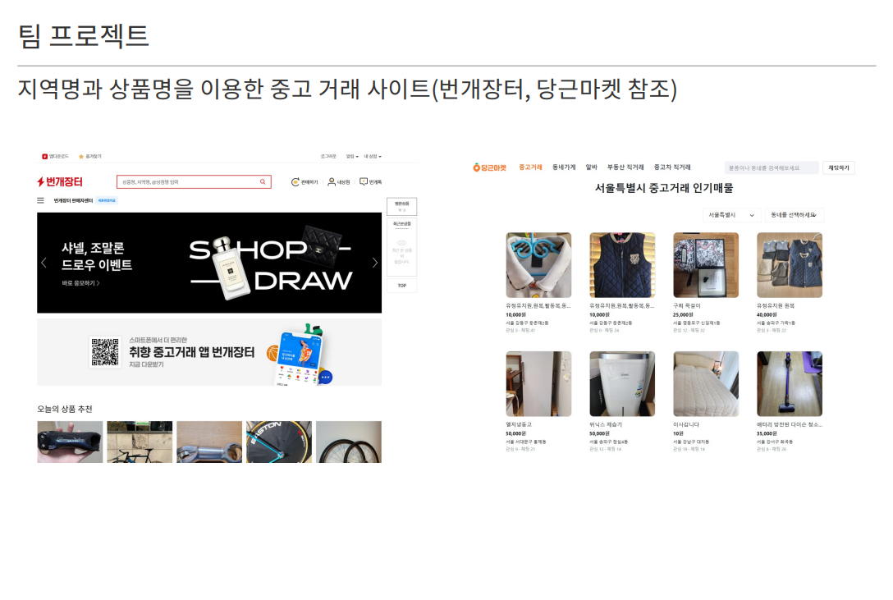

Slide 4
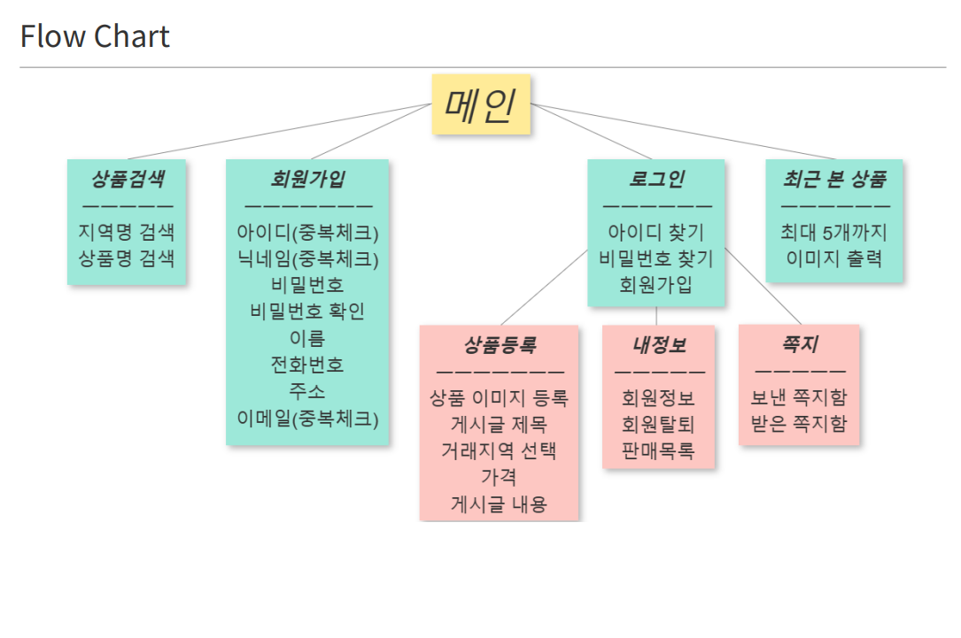

Slide 5






사용한 언어

Slide 6
작업 영역
이지훈 : 메인, 최근 본 상품, 검색
서영석 : 회원가입, 내정보, 상품등록
박건오 : 헤더 ,풋터, 쪽지

Slide 7
Q&A

